Slide 1

BÁO CÁO ĐỒ ÁN
Tối ưu hóa Cold-Start AI Serverless bằng Weight-Sharing
Hệ tính toán phân bố nâng cao (NT2204.CH201)
Học viên thực hiện: Ngô Quang Huy
Giảng viên hướng dẫn: TS. Huỳnh Văn Đặng
1/17

Slide 2
Nội dung trình bày
Một mạch: vấn đề → giải pháp → đo lường → kết quả
01
Vấn đề & câu hỏi nghiên cứu
02
Mục tiêu và ý tưởng Weight-Sharing
03
Kiến trúc & hiện thực rút gọn
04
Kịch bản thử nghiệm
05
Kết quả định lượng & thảo luận
06
Kết luận, hạn chế, hướng phát triển
YOLO Serverless · Weight-Sharing · NT2204.CH201
2/17

Slide 3
Bối cảnh & câu hỏi nghiên cứu
Serverless AI gặp nút thắt I/O khi nạp weights lúc scale-from-zero
• Scale-to-zero tiết kiệm chi phí, nhưng mỗi Pod mới phải cold-start.
• YOLO-World ~90MB: nạp weights từ đĩa là nút thắt chính.
• P99 latency tăng đột biến → khó đáp ứng thời gian thực.
Hướng tiếp cận
• Weight-Sharing qua tmpfs (RAM)
• hostPath dùng chung trên node
• Đối chứng Baseline đọc từ đĩa
CÂU HỎI NGHIÊN CỨU
Làm sao giảm chi phí nạp weights mà vẫn giữ kiến trúc Serverless (autoscaling + scale-to-zero)?
YOLO Serverless · Weight-Sharing · NT2204.CH201
3/17

Slide 4
Mục tiêu cụ thể
Ba mục tiêu đo được trong phạm vi đồ án
01
02
03
Hạ tầng Serverless
Weight-Sharing
Đo lường đối chứng
Minikube + Knative Serving autoscaling & scale-to-zero
tmpfs 4GB trên RAM chia sẻ weights qua hostPath
k6 + Prometheus/Grafana P99: RAM vs Disk
YOLO Serverless · Weight-Sharing · NT2204.CH201
4/17

Slide 5
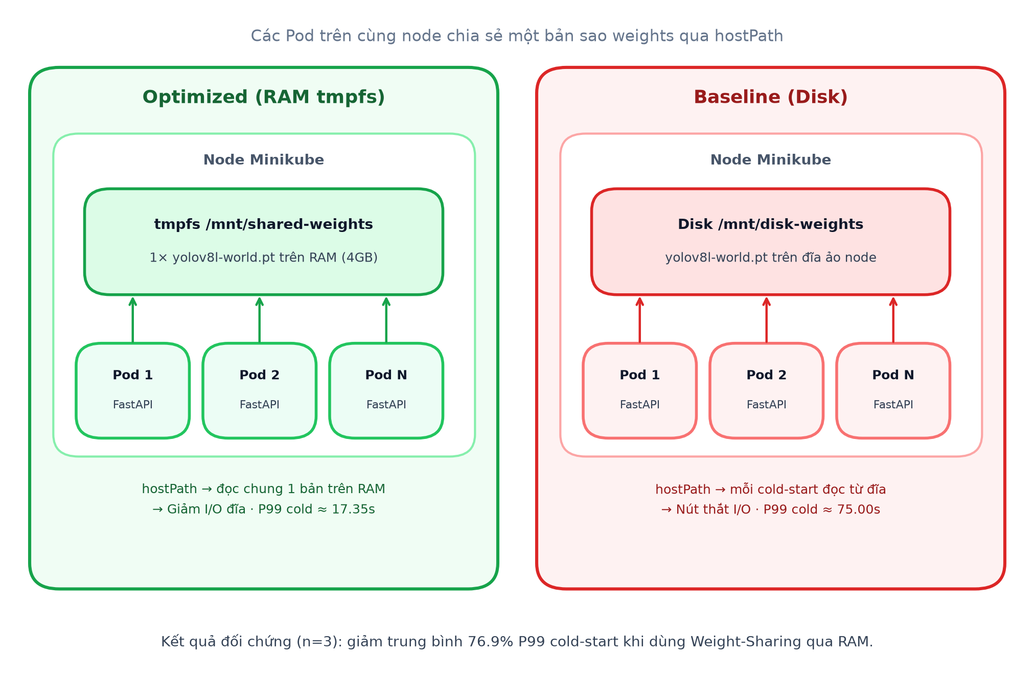
Ý tưởng: Weight-Sharing (tmpfs vs Disk)
YOLO Serverless · Weight-Sharing · NT2204.CH201
5/17

Slide 6
Stack công nghệ (rút gọn)
Chỉ các thành phần cần để hiểu pipeline end-to-end
Hạ tầng
Kubernetes (Minikube), Knative Serving, Kourier
Ứng dụng
FastAPI + YOLO-World (Ultralytics)
Lưu trữ
hostPath → tmpfs (Optimized) / disk (Baseline)
Đo lường
k6 · Prometheus · Grafana
YOLO Serverless · Weight-Sharing · NT2204.CH201
6/17

Slide 7
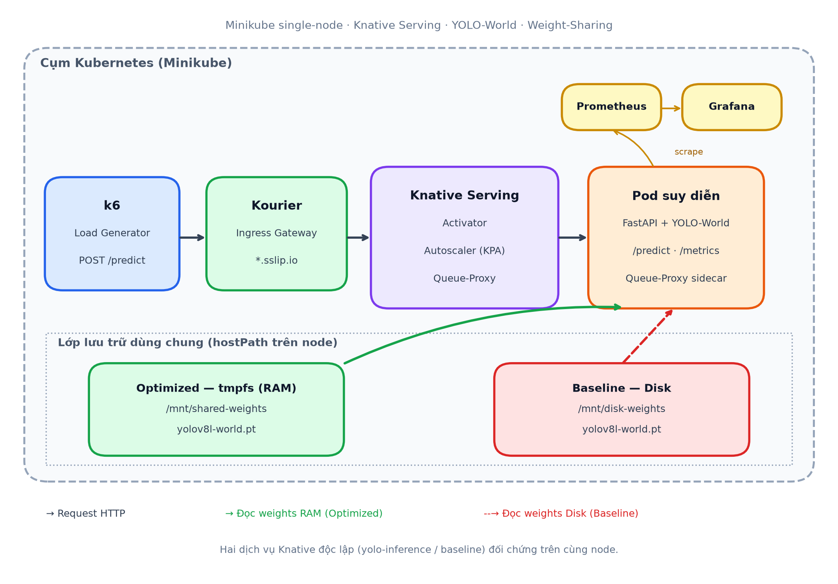
Kiến trúc tổng thể
YOLO Serverless · Weight-Sharing · NT2204.CH201
7/17

Slide 8
Hiện thực rút gọn
Hai dịch vụ đối chứng — cùng image, khác lớp lưu trữ weights
Hai Knative Service
API đo lường
• yolo-inference → tmpfs (Optimized)
• yolo-inference-baseline → disk
• min-scale=0, max-scale=5, concurrency=1
• Model nạp lúc startup → I/O vào cold-start
• POST /predict — suy diễn YOLO
• GET /metrics — Prometheus
• yolo_model_load_seconds
• yolo_inference_request_duration_seconds
YOLO Serverless · Weight-Sharing · NT2204.CH201
8/17

Slide 9
Kịch bản thử nghiệm
Chỉ số then chốt: P99 latency (góc nhìn người dùng qua k6)
Cold-start
Burst
Full cycle
3 VU · scale-to-zero trước mỗi lần lặp n=3 cho RAM và Disk
Ramp → 15 VU · 60s nghiệm thu: error <10%, P99 <60s
Cold → Burst → Warm ước lượng chi phí khởi tạo Pod
YOLO Serverless · Weight-Sharing · NT2204.CH201
9/17

Slide 10
Kết quả nổi bật
Weight-Sharing qua RAM loại bỏ nút thắt I/O đĩa khi cold-start
Giảm P99 cold-start
Các chỉ số kèm theo
−76.9%
• Model load từ RAM: 1.38s (~90MB)
• Burst: 0% lỗi HTTP · P99 = 46.37s (< 60s)
• Warm phase: P99 = 5.64s khi Pod sẵn sàng
• Khoảng cách Cold−Warm ≈ chi phí khởi tạo
75.00s → 17.35s
Optimized σ=1.68s · Baseline σ=12.78s
YOLO Serverless · Weight-Sharing · NT2204.CH201
10/17

Slide 11
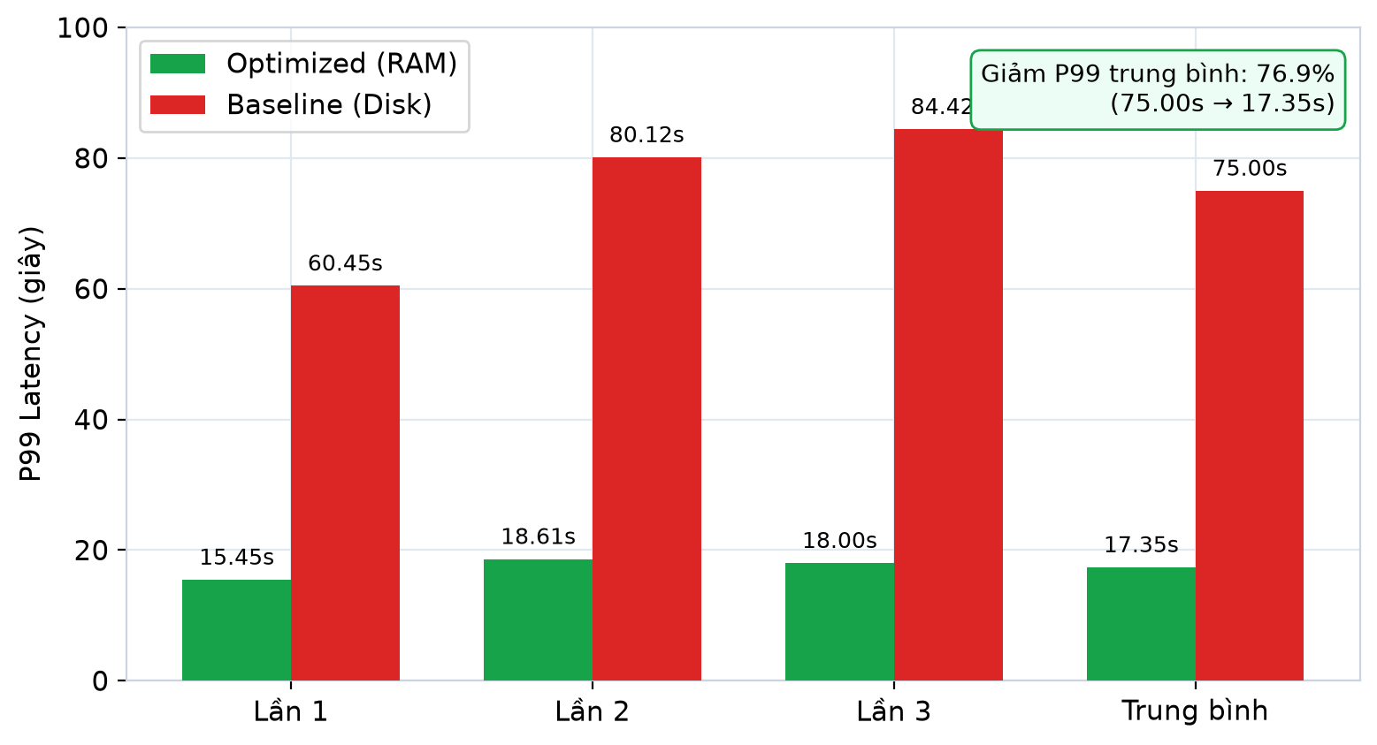
So sánh P99 cold-start (n=3)
Optimized ổn định hơn Baseline (σ thấp hơn rõ rệt)
Optimized (RAM)
17.35s
15.45 · 18.61 · 18.00
Baseline (Disk)
75.00s
60.45 · 80.12 · 84.42
YOLO Serverless · Weight-Sharing · NT2204.CH201
11/17

Slide 12
Burst traffic & chu kỳ Cold → Burst → Warm
Hệ thống ổn định dưới tải; Warm phản ánh latency khi Pod sẵn sàng
Burst — nghiệm thu đạt
Full cycle (Optimized)
Tổng requests
61
Giai đoạn
Req
Avg
P99
1. Cold-start
3
19.75s
22.43s
HTTP error
0.00%
2. Burst
69
17.71s
32.63s
Avg latency
19.40 s
3. Warm
39
3.64s
5.64s
P99 latency
46.37 s (< 60s)
YOLO Serverless · Weight-Sharing · NT2204.CH201
12/17

Slide 13
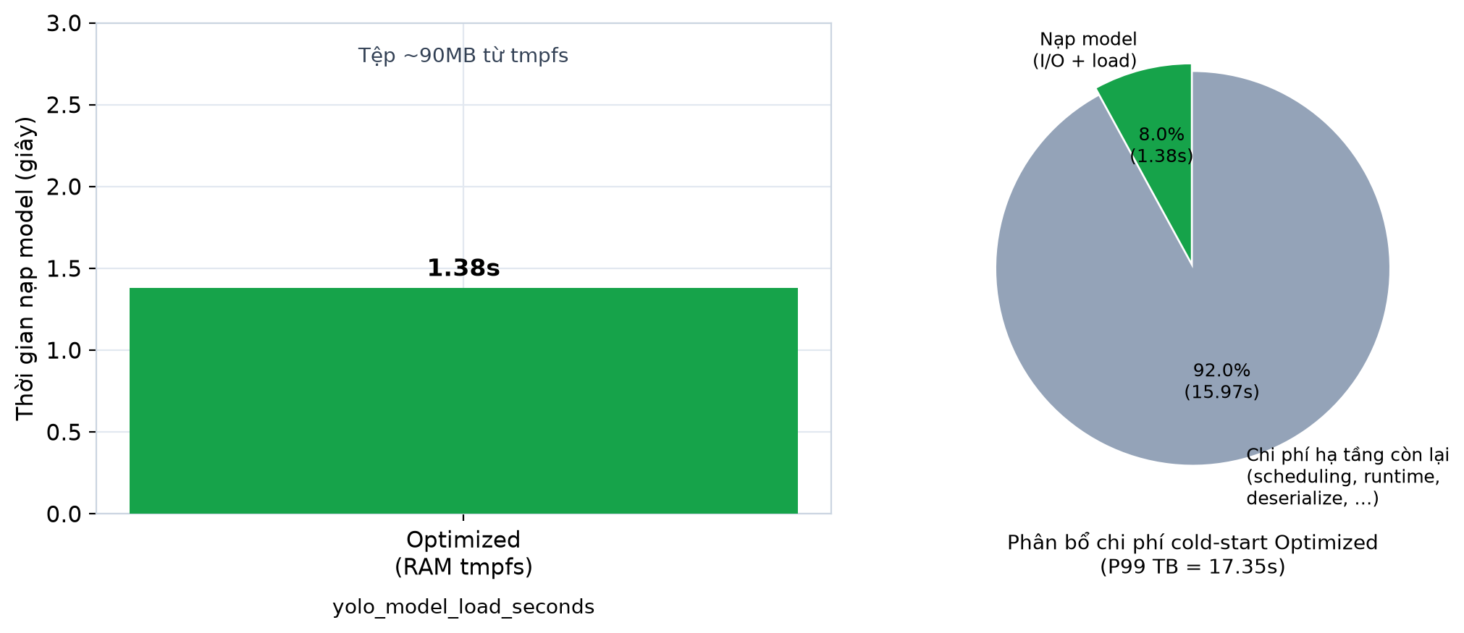
Sau khi tối ưu I/O — còn gì trong cold-start?
YOLO Serverless · Weight-Sharing · NT2204.CH201
13/17

Slide 14
Thảo luận
Ý nghĩa kết quả đối với thiết kế Serverless AI
I/O đã hết là nút thắt chính
~17s còn lại là giới hạn mới
tmpfs loại bỏ hiệu quả chi phí đọc weights từ đĩa.
Chủ yếu scheduling Pod + khởi động runtime Python.
Autoscaling xử lý burst tốt
Cold vs Warm hỗ trợ SLA
Trong giới hạn max-scale=5, P99 vẫn dưới ngưỡng nghiệm thu.
Khoảng cách latency giúp đặt ngưỡng / chiến lược pre-warm.
YOLO Serverless · Weight-Sharing · NT2204.CH201
14/17

Slide 15
Hạn chế & hướng phát triển
Hạn chế
Hướng phát triển
• Minikube single-node — chưa đa node
• tmpfs 4GB cấu hình tĩnh
• Cold-start còn ~17s sau tối ưu I/O
• Mẫu n=3 mang tính minh họa
• Cache phân tán: Alluxio multi-node
• Nén model: Quantization / Pruning
• Pre-warming theo dự báo lưu lượng
• Engine: Triton / ONNX Runtime
YOLO Serverless · Weight-Sharing · NT2204.CH201
15/17

Slide 16
Kết luận — take-home
Ba điểm cần nhớ khi rời phòng
1
Weight-Sharing qua RAM giảm 76.9% P99 cold-start (75.00s → 17.35s) trên cùng hạ tầng Serverless.
2
Sau tối ưu I/O, nút thắt chuyển sang scheduling và runtime Python — hướng tối ưu tiếp theo.
3
Pipeline đo k6 + Prometheus tái lập được, hỗ trợ đánh giá SLA Cold / Warm rõ ràng.
YOLO Serverless · Weight-Sharing · NT2204.CH201
16/17

Slide 17
Hỏi & Đáp
Xin cảm ơn Thầy/Cô và các bạn đã lắng nghe!
Ngô Quang Huy · NT2204.CH201 · YOLO Serverless Weight-Sharing
YOLO Serverless · Weight-Sharing · NT2204.CH201
17/17

